Slide 1
Postup pro podání žádostí o poskytnutí peněžních prostředků z rozpočtu SMO
Program na podporu cizojazyčné výuky pro školní rok 2021/2022

Slide 2
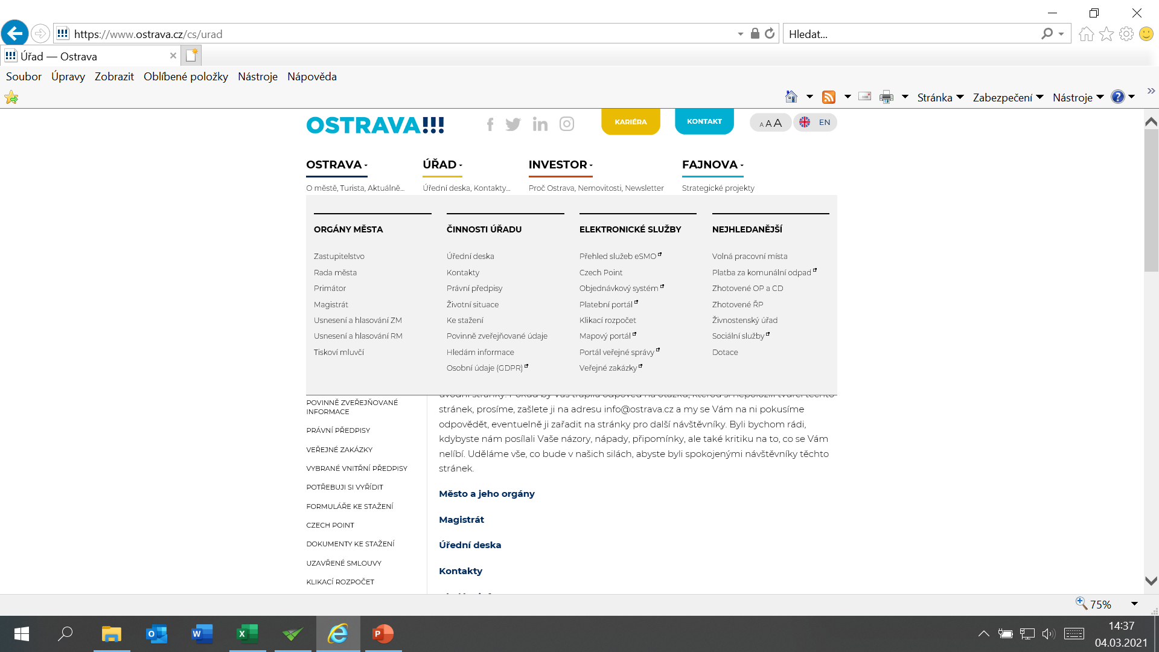
Na www.ostrava.cz naleznete v záložce „ÚŘAD“ - odkaz „Dotace“

Slide 3
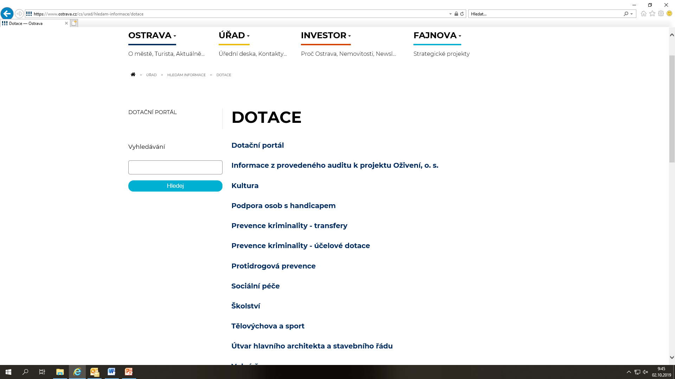
Vyberete oblast

Slide 4
Vyberete „aktuální výběrové řízení“

Slide 5
Na této stránce najdete všechny potřebné informace, týkající se dotačního řízení (program, formulář žádosti, povinné přílohy, odkaz na program 602XML Filler, odkaz na manuál k programu, kontaktní údaje pro metodickou a technickou podporu).

Slide 6
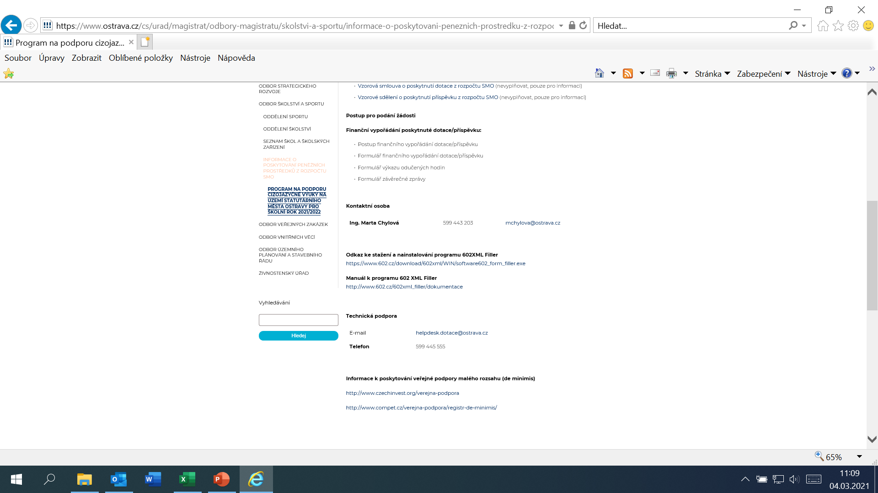
Pokud zpracováváte žádost prostřednictvím formuláře aplikace EvAgend poprvé je potřeba nainstalovat program 602XML Filler

Slide 7
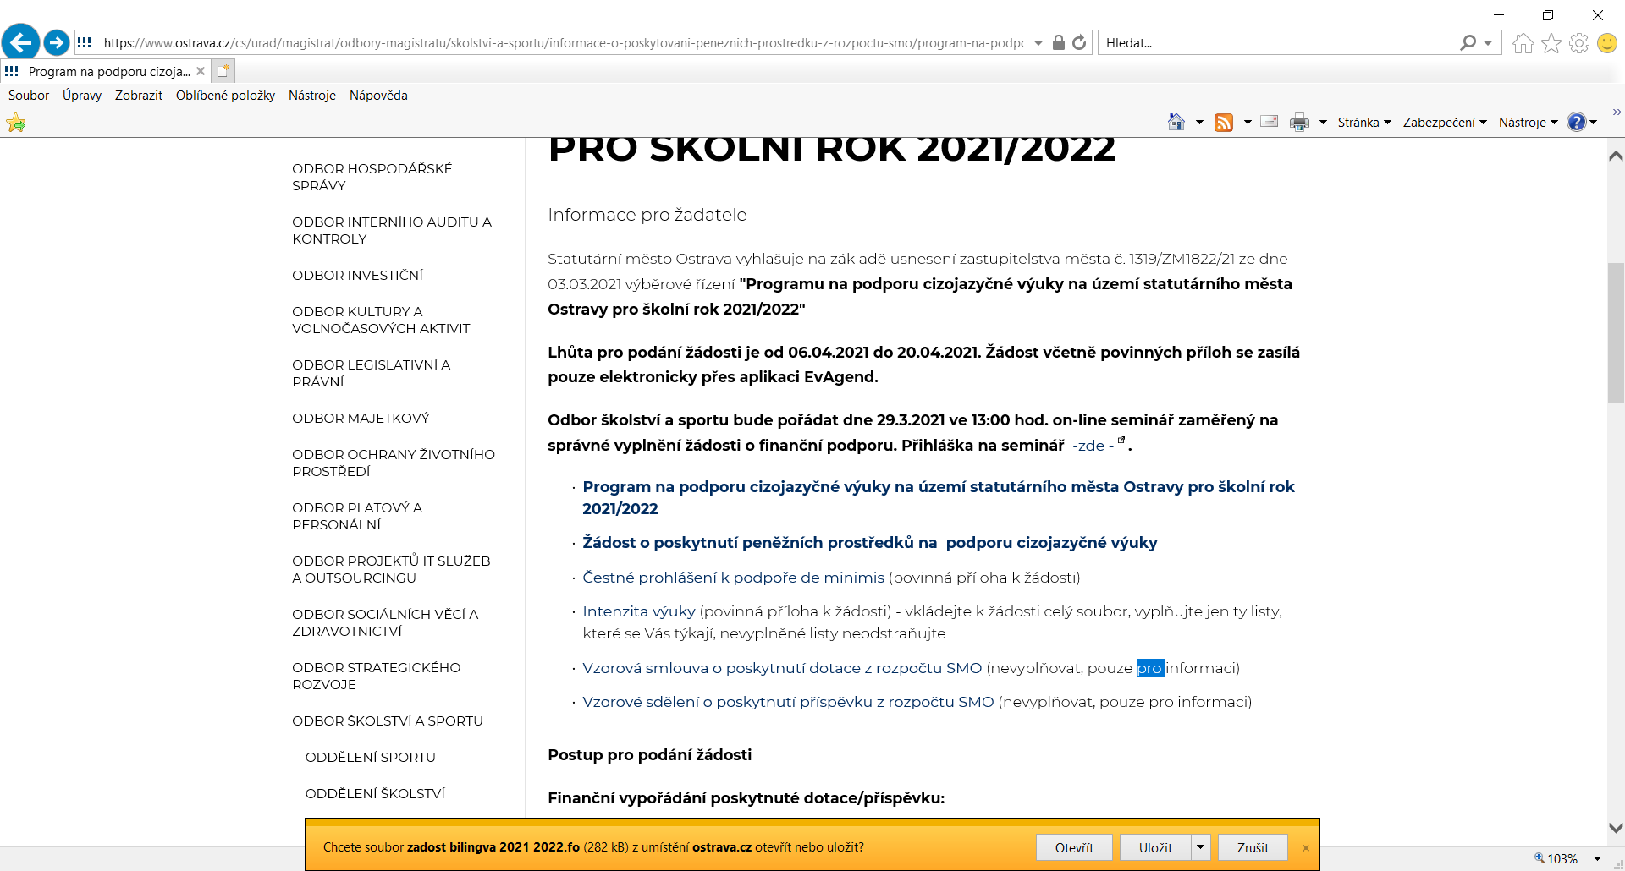
Po kliknutí na odkaz „Žádost o poskytnutí peněžních prostředků“ se Vám objeví následující nabídka. Kliknete na Uložit.

Slide 8
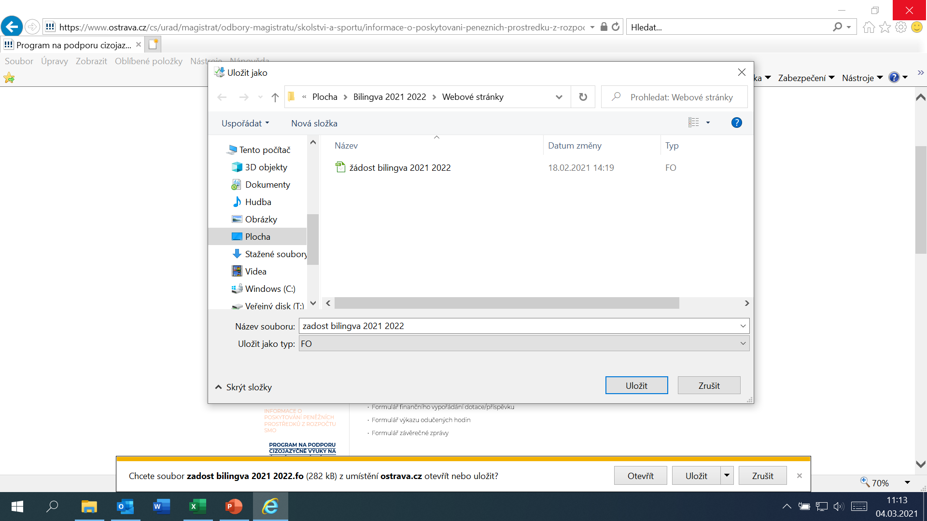
Zvolíte místo pro uložení formuláře žádosti , např. na plochu PC

Slide 9
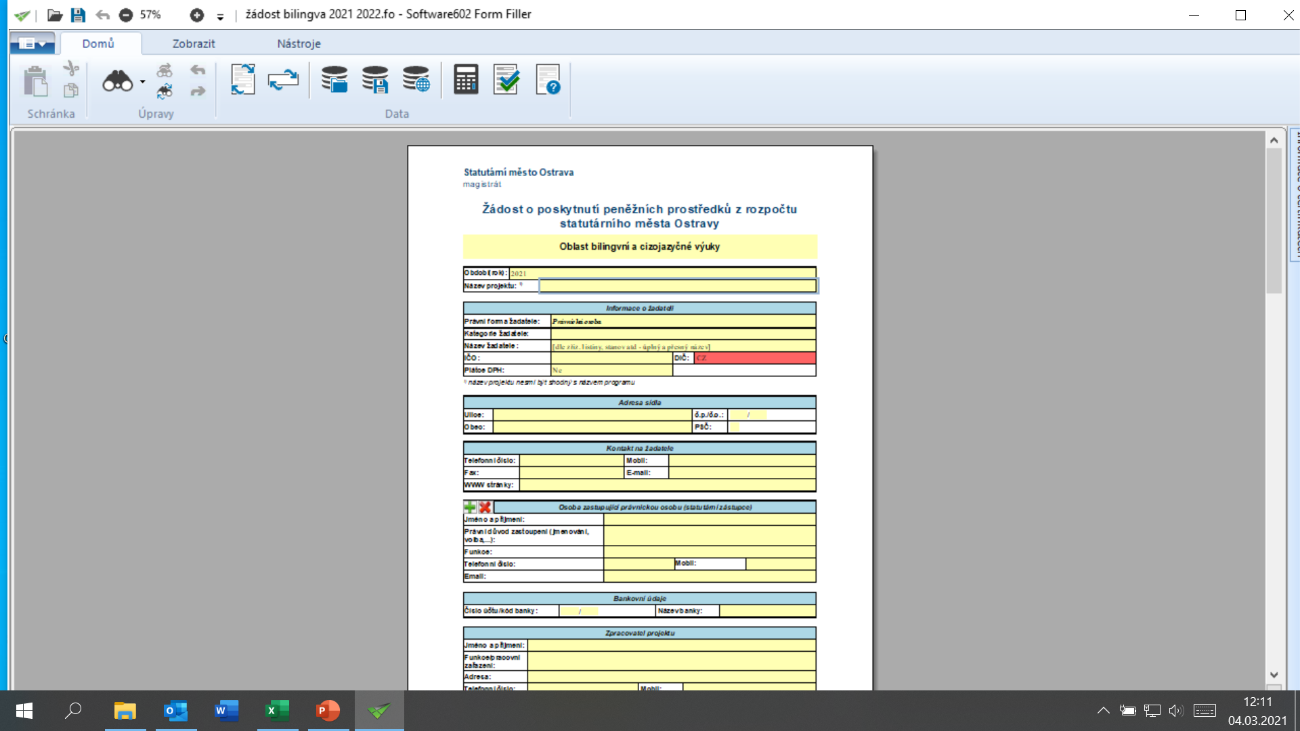
V otevřeném formuláři žádosti je nutné vyplnit všechny položky

Slide 10
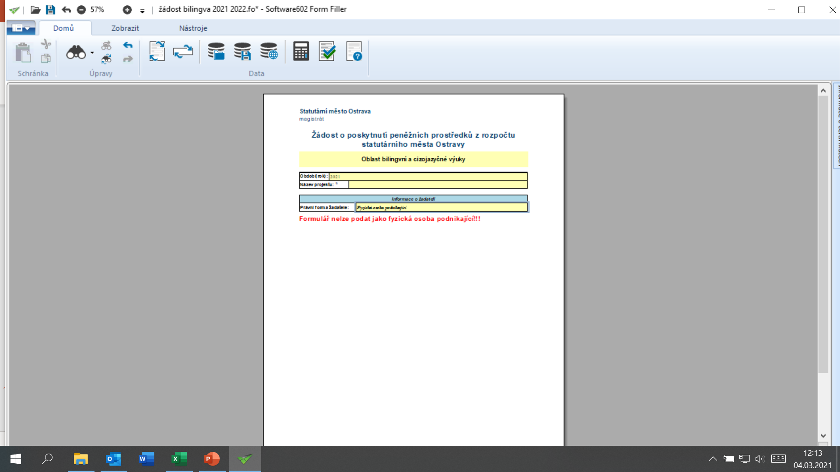
V případě, že nebude povinná položka vyplněna nebo bude vyplněna v nesprávném formátu, systém vás na to upozorní

Slide 11
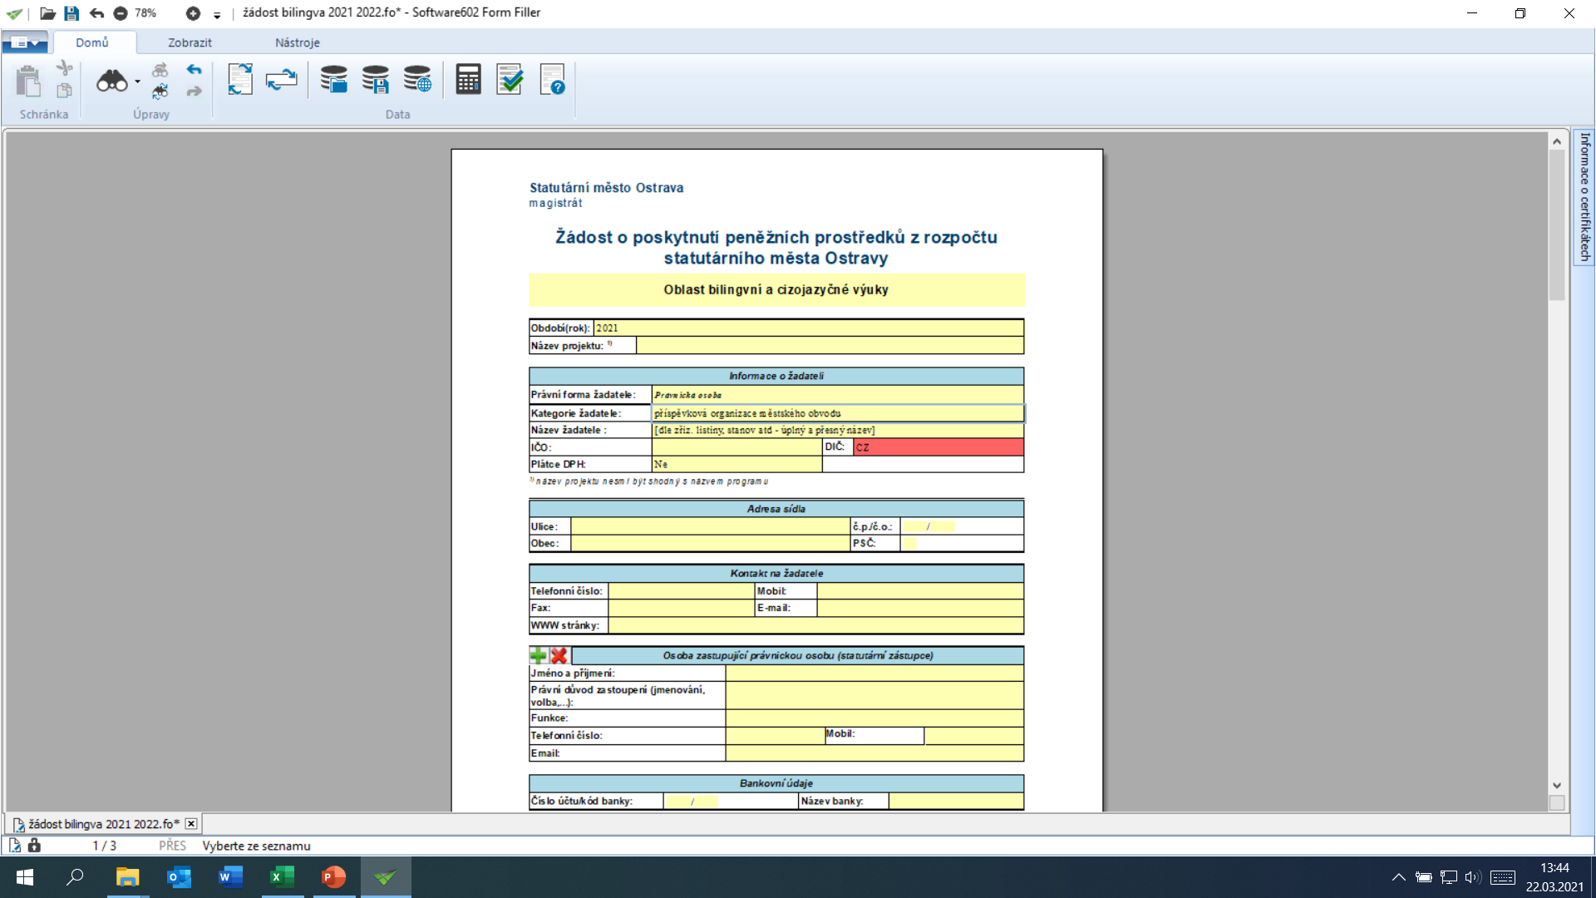
Rok 2021 je již vyplněn, dále vyplňte Název projektu

Slide 12
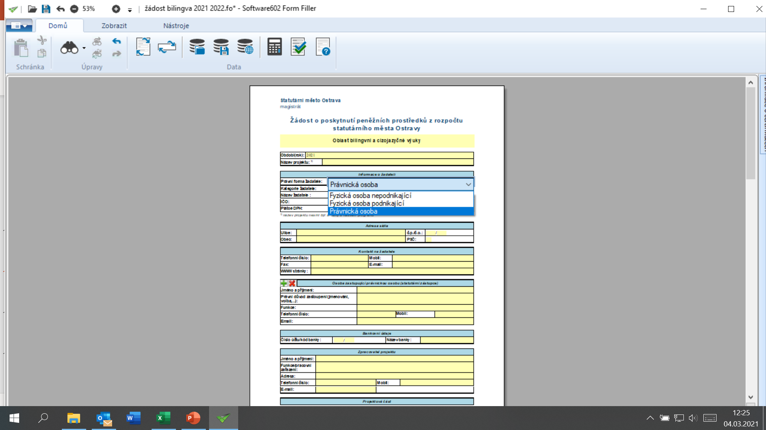
Zde vyberte právní formu

Slide 13
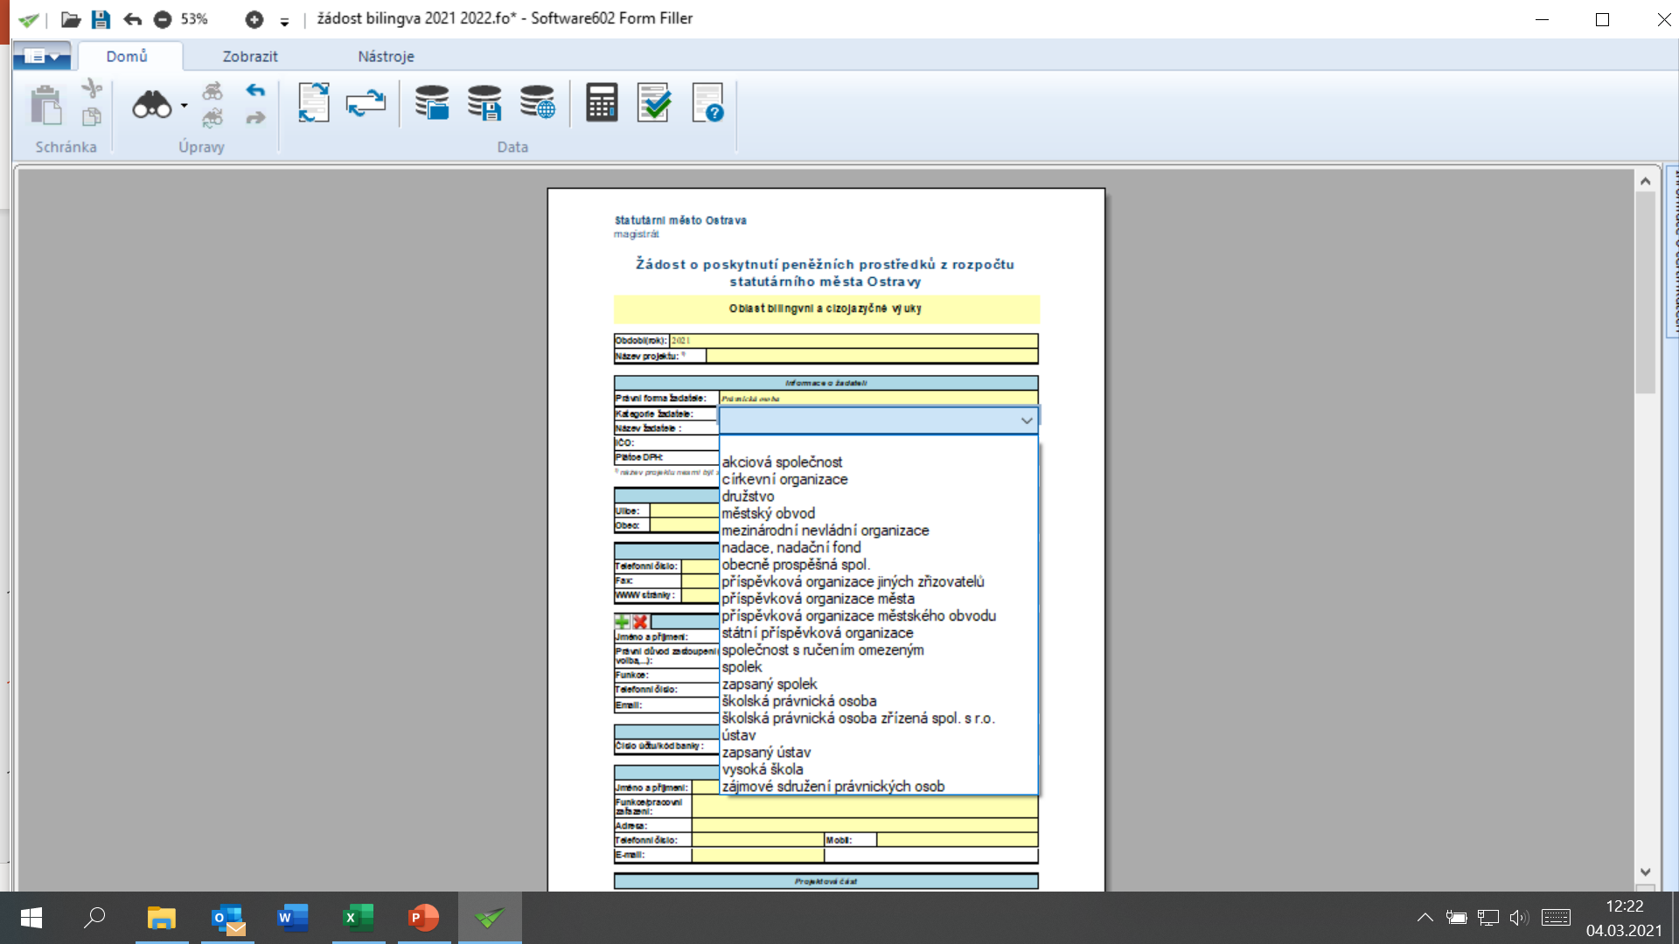
Zde vyberte kategorii žadatele dle Vaší právní formy, správný výběr nastaví automaticky v žádosti povinné přílohy, které je nutno do žádosti vložit

Slide 14
Dále vyplňte Název žadatele dle zřizovací listiny nebo zakládající listiny, IČO, DIČ, zda jste nebo nejste plátce DPH a další kontaktní údaje

Slide 15
Dále vyplňte údaje o statutárním zástupci, právní důvod zastoupení, funkci a všechny kontaktní údaje

Slide 16
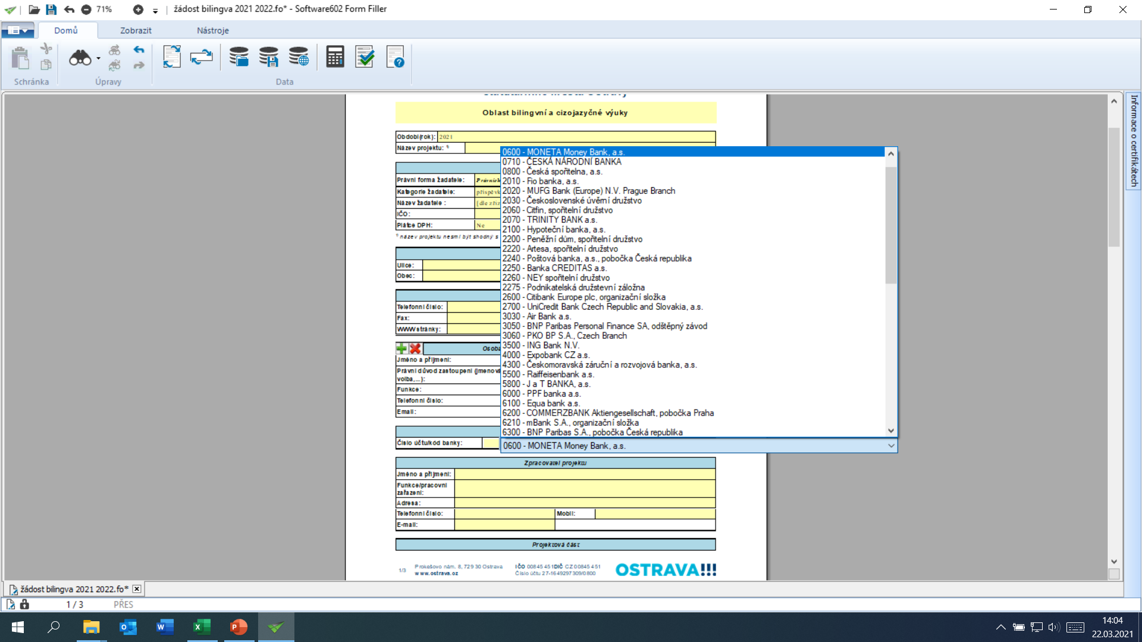
Zde vyplňte veškeré bankovní údaje, číslo účtu, kód banky z nabídky a název banky systém automaticky doplní.

Slide 17
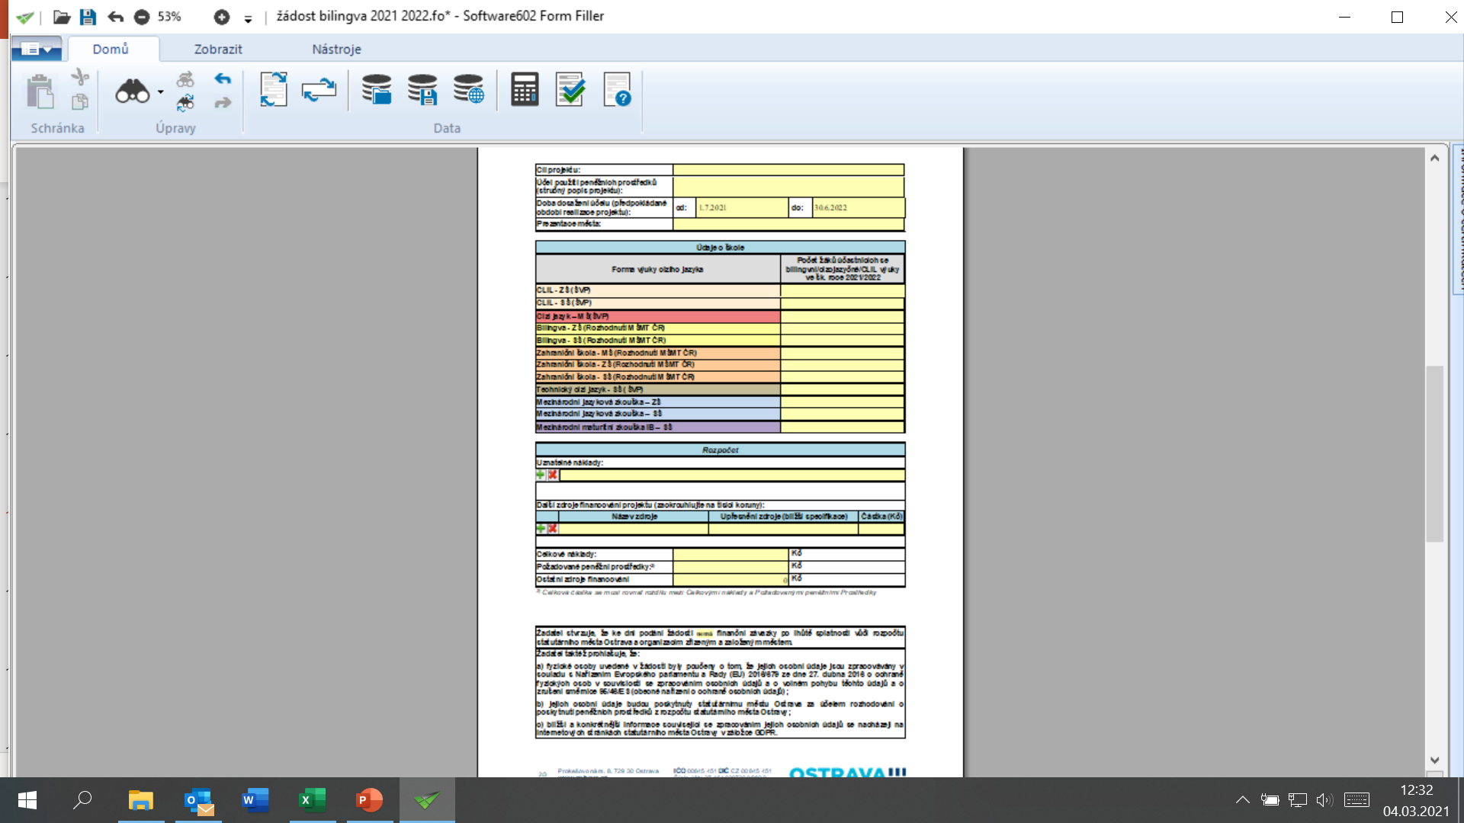
Vyplňte odůvodnění žádostí – cíl projektu, uvedený textu bude použit pro zpracování materiálů pro orgány města, vyplňte i účel použití PP (stručný popis projektu)

Slide 18
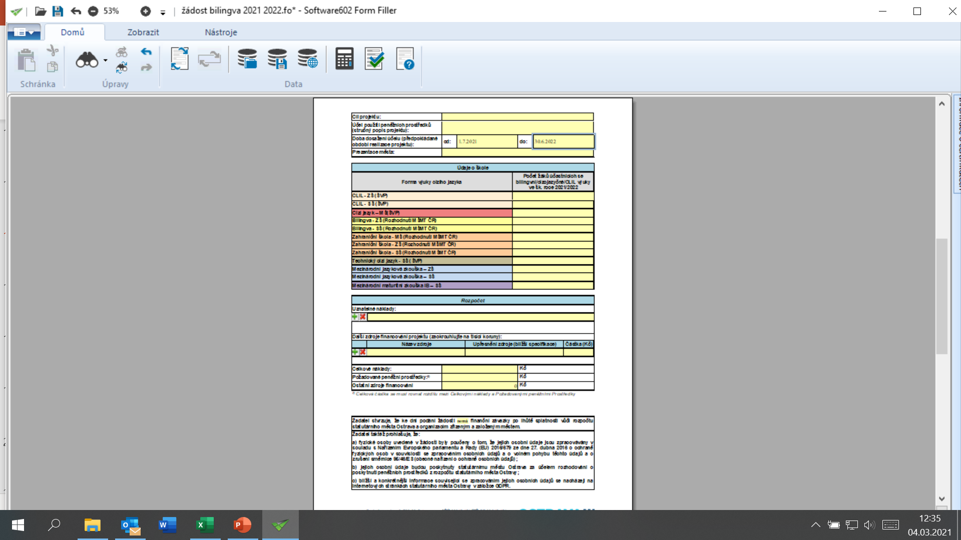
Doba dosažení účelu je již nastavena, není potřeba tedy vyplňovat, vyplňte prosím u způsob prezentace města

Slide 19
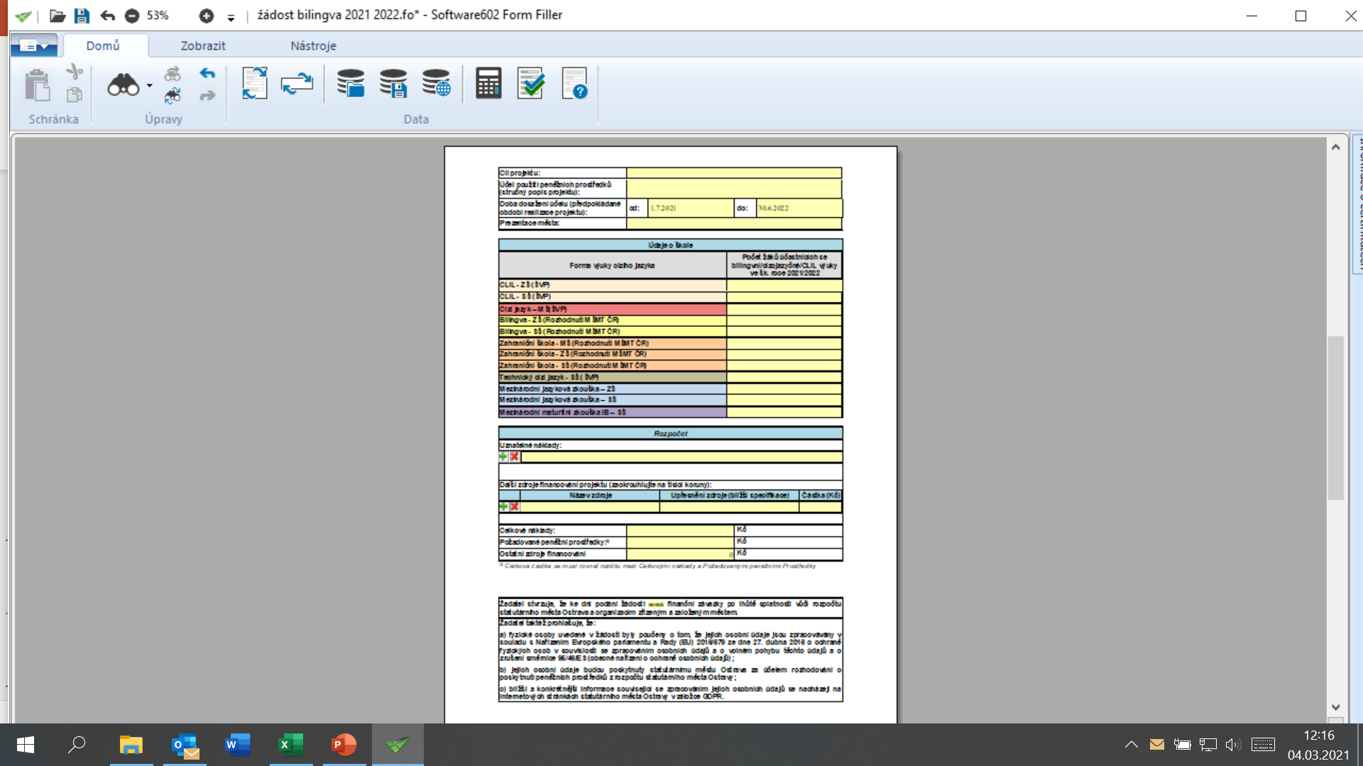
Údaje o škole – vyplníte předpokládané počty žáků, kterých se týká bilingvní výuka, výuka metodou CLIL, cizojazyčná výuka nebo výuka cizího jazyka v MŠ

Slide 20
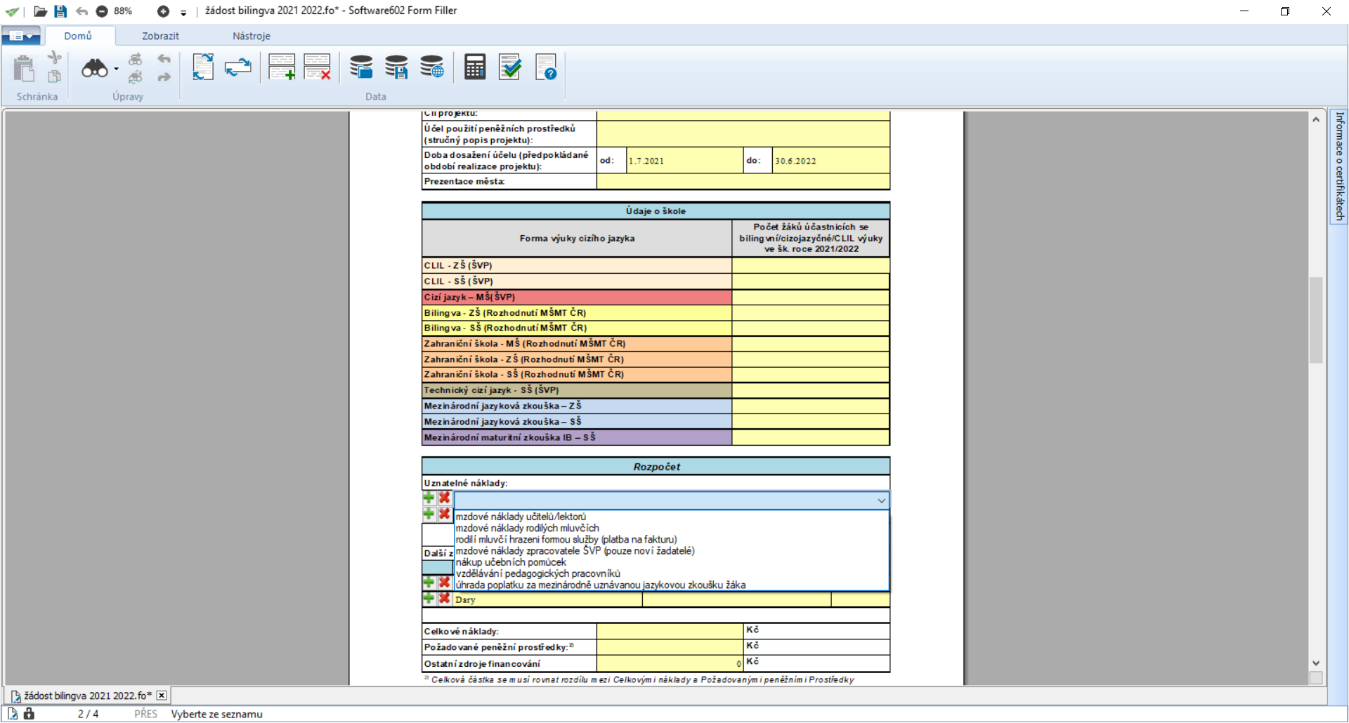
Rozpočet – zde vyberete z nabídky náklady, o které budete žádat, zeleným plus přidáte další řádek, červeným křížkem řádek zrušíte

Slide 21
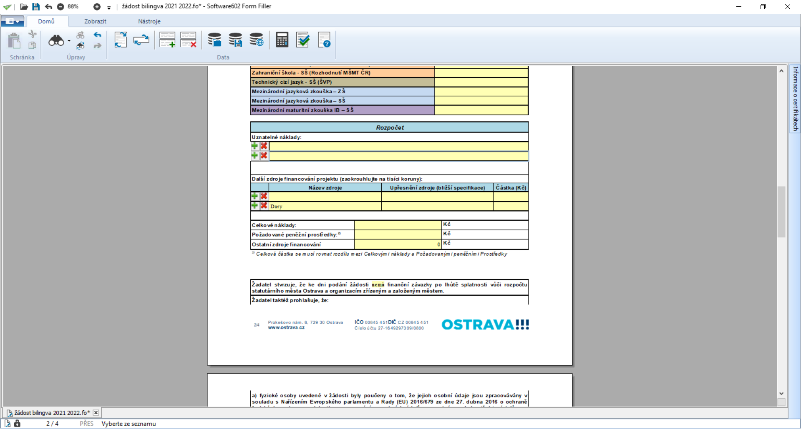
Ostatní zdroje financování – doplňte zdroj (dotace kraj, dary, příspěvek zřizovatele) a částku zaokrouhlenou na celé tisícikoruny

Slide 22
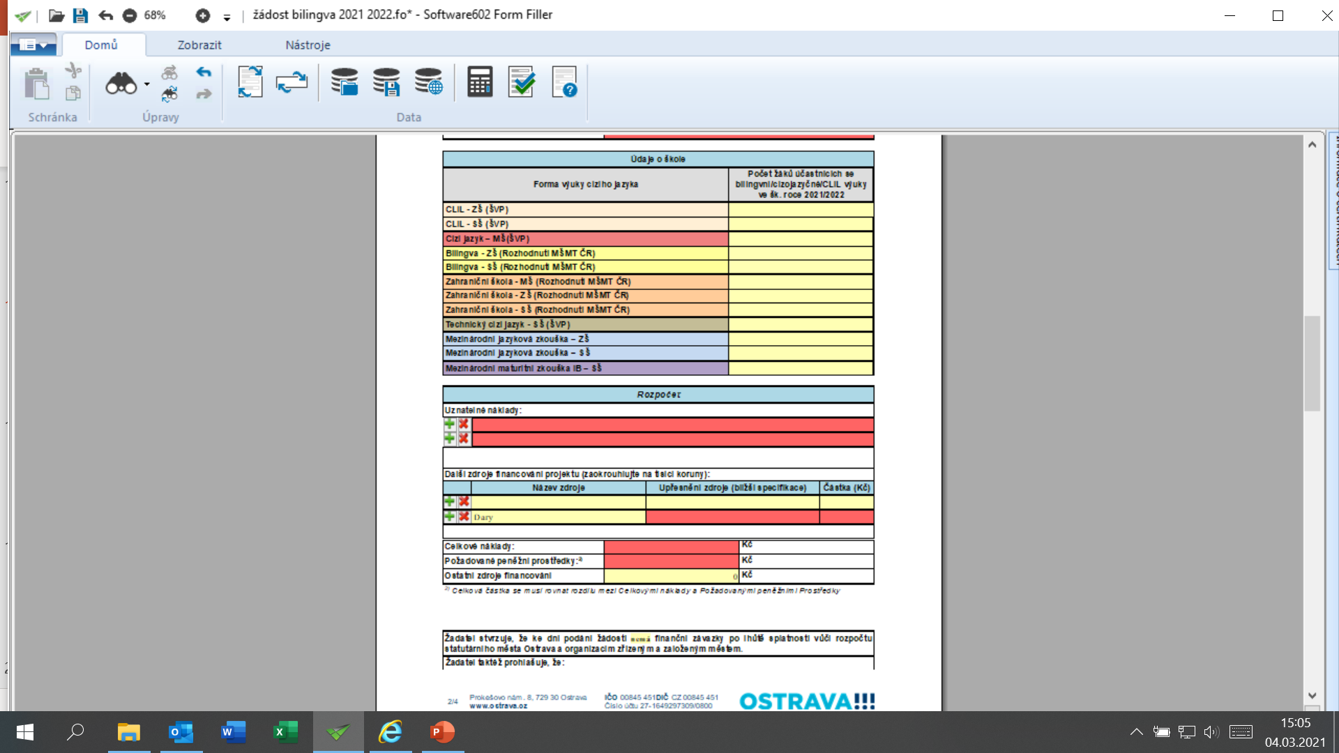
Vyplňte celkové náklady, požadované PP, ostatní zdroje financování se automaticky doplní, pokud jste v předchozím kroku částku uvedli.

Slide 23
Celkové náklady = Požadované PP + Ostatní zdroje Systém vás upozorní, pokud by tato rovnice neplatila!!! Např. Požadované PP budou vyšší než Celkové náklady Ostatní zdroje budou s nulovou hodnotou a Požadované PP budou nižší než Celkové náklady

Slide 24
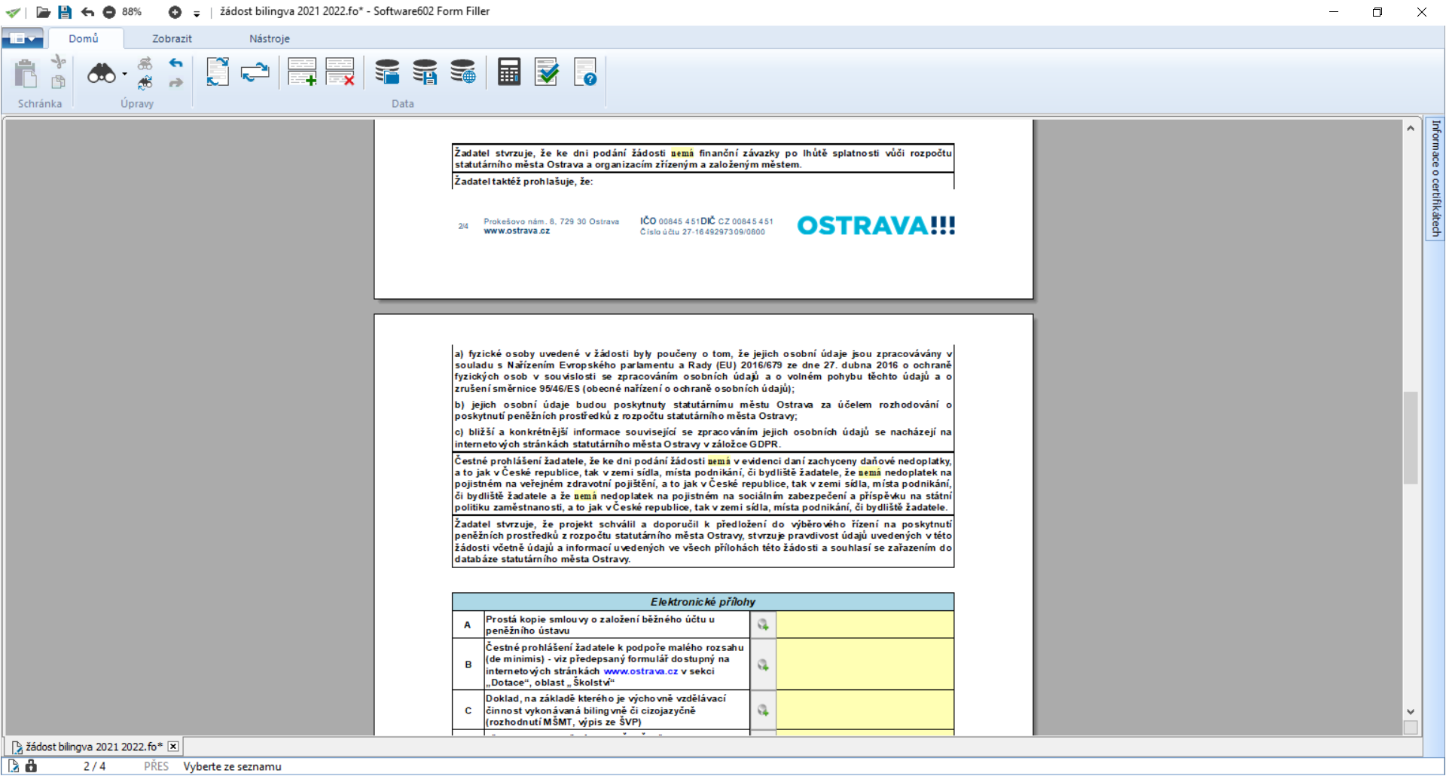
Vyplňte údaje čestného prohlášení výběrem z nabídky

Slide 25
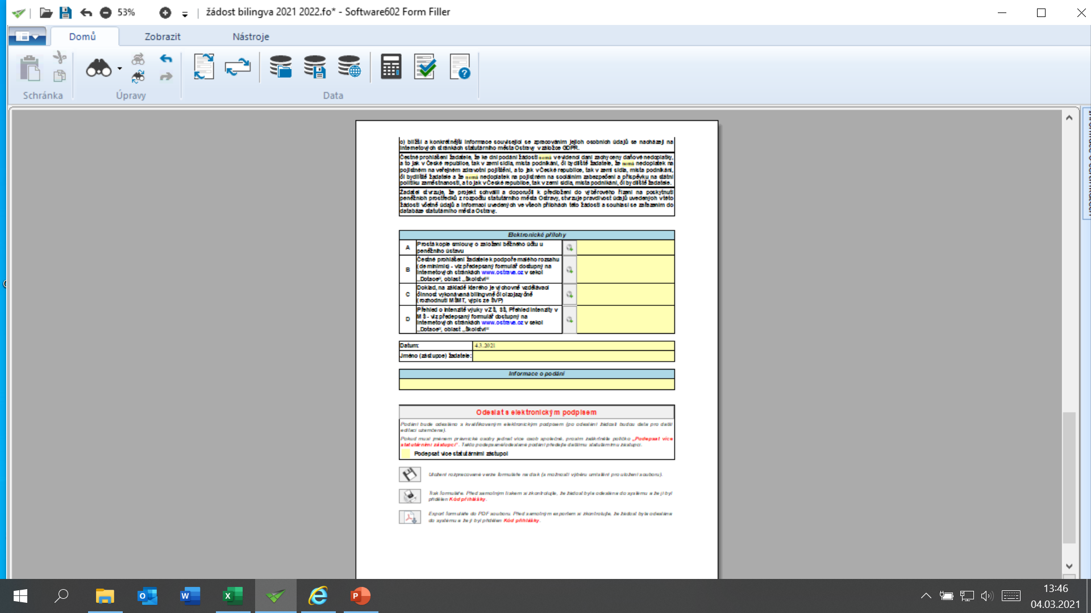
Seznam příloh žádosti – vložte povinné přílohy žádosti. Při správném výběru kategorie žadatele se automaticky nastaví volba příloh, které je nutno vložit. Každou přílohu vkládejte jako jeden soubor.

Slide 26
V případě příspěvkových organizací zřizovaných městskými obvody se jedná o přílohy: Kopie smlouvy o založení běžného účtu u peněžního ústavu Čestné prohlášení de minimis (nepodepisujte) Doklad na základě kterého je výchovně vzdělávací činnost vykonávána bilingvně/cizojazyčně (Rozhodnutí MŠMT ČR, výpis ze ŠVP) – vkládejte jako jeden soubor Intenzita výuky – formulář zveřejněný na webových stránkách, vkládejte celý soubor a vyplňujte pouze ty listy, které se týkají vaší školy, ostatní listy neodstraňujte

Slide 27
V případě ostatních právnických osob se jedná o přílohy: Kopie smlouvy o založení běžného účtu u peněžního ústavu Čestné prohlášení de minimis (nepodepisujte) Doklad na základě kterého je výchovně vzdělávací činnost vykonávána bilingvně/cizojazyčně (Rozhodnutí MŠMT ČR, výpis ze ŠVP) – vkládejte jako jeden soubor Intenzita výuky – formulář zveřejněný na webových stránkách, vkládejte celý soubor a vyplňujte pouze ty listy, které se týkají vaší školy, ostatní listy neodstraňujte Statistický výkaz o počtu dětí v MŠ, žáků v ZŠ, SŠ k 30.9.2020 – vkládejte jako jeden soubor všechny výkazy Doklad o oprávnění školy vykonávat mezinárodně uznávané jazykové zkoušky a mezinárodní maturitní zkoušky

Slide 28
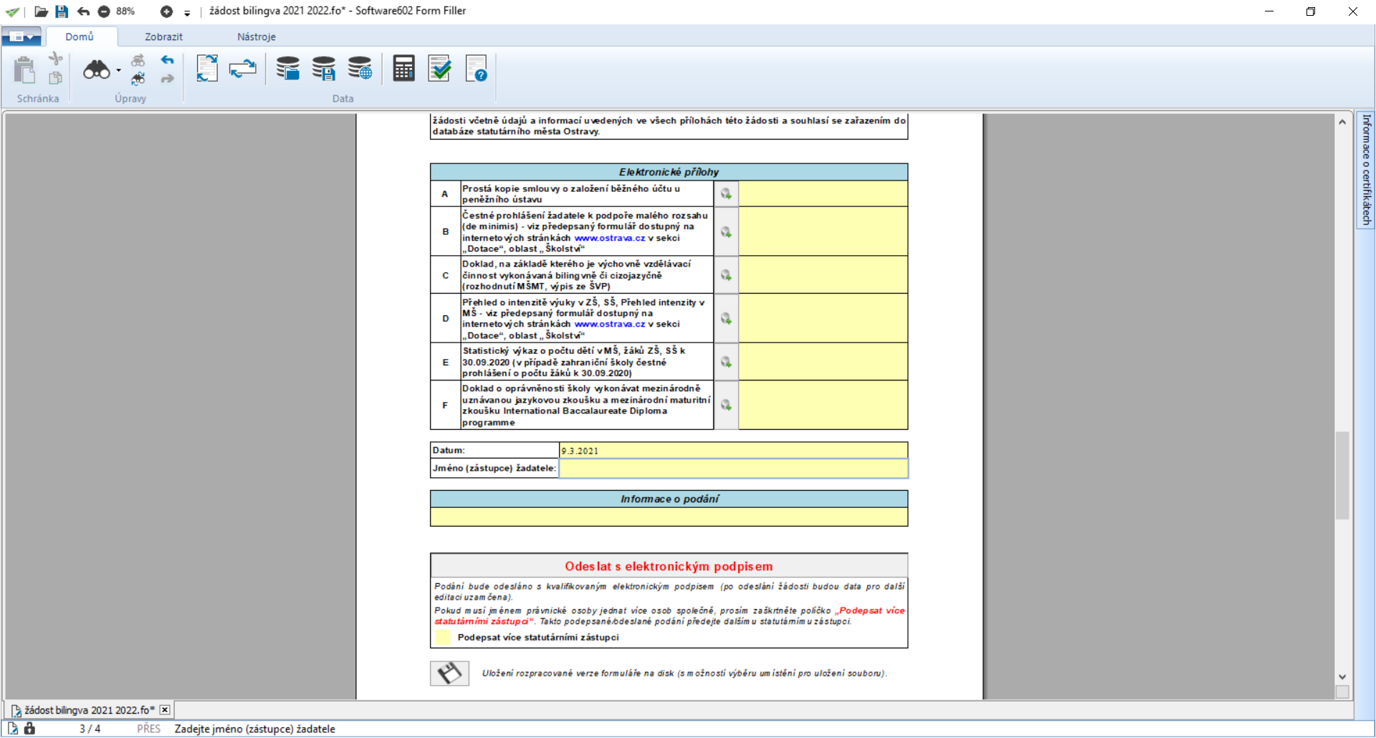
Datum se automaticky doplní v den otevření žádosti, doplňte jméno žadatele

Slide 29
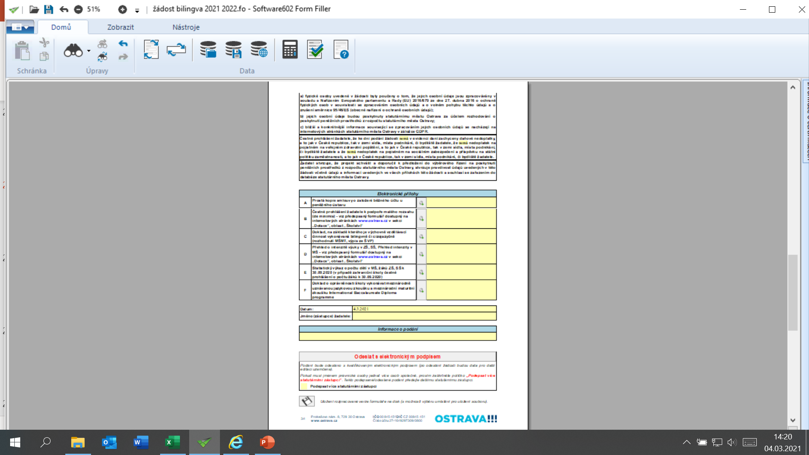
Žádost je vhodné v průběhu vyplňování průběžně ukládat

Slide 30
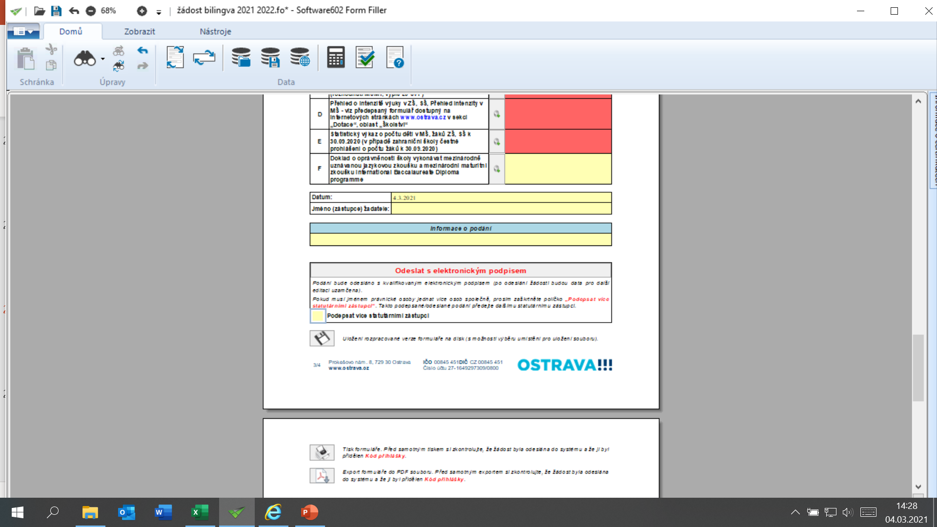
Před odesláním žádosti je nutné žádost elektronicky podepsat (v případě podpisu více statutárních zástupců, zaškrtněte políčko)

Slide 31
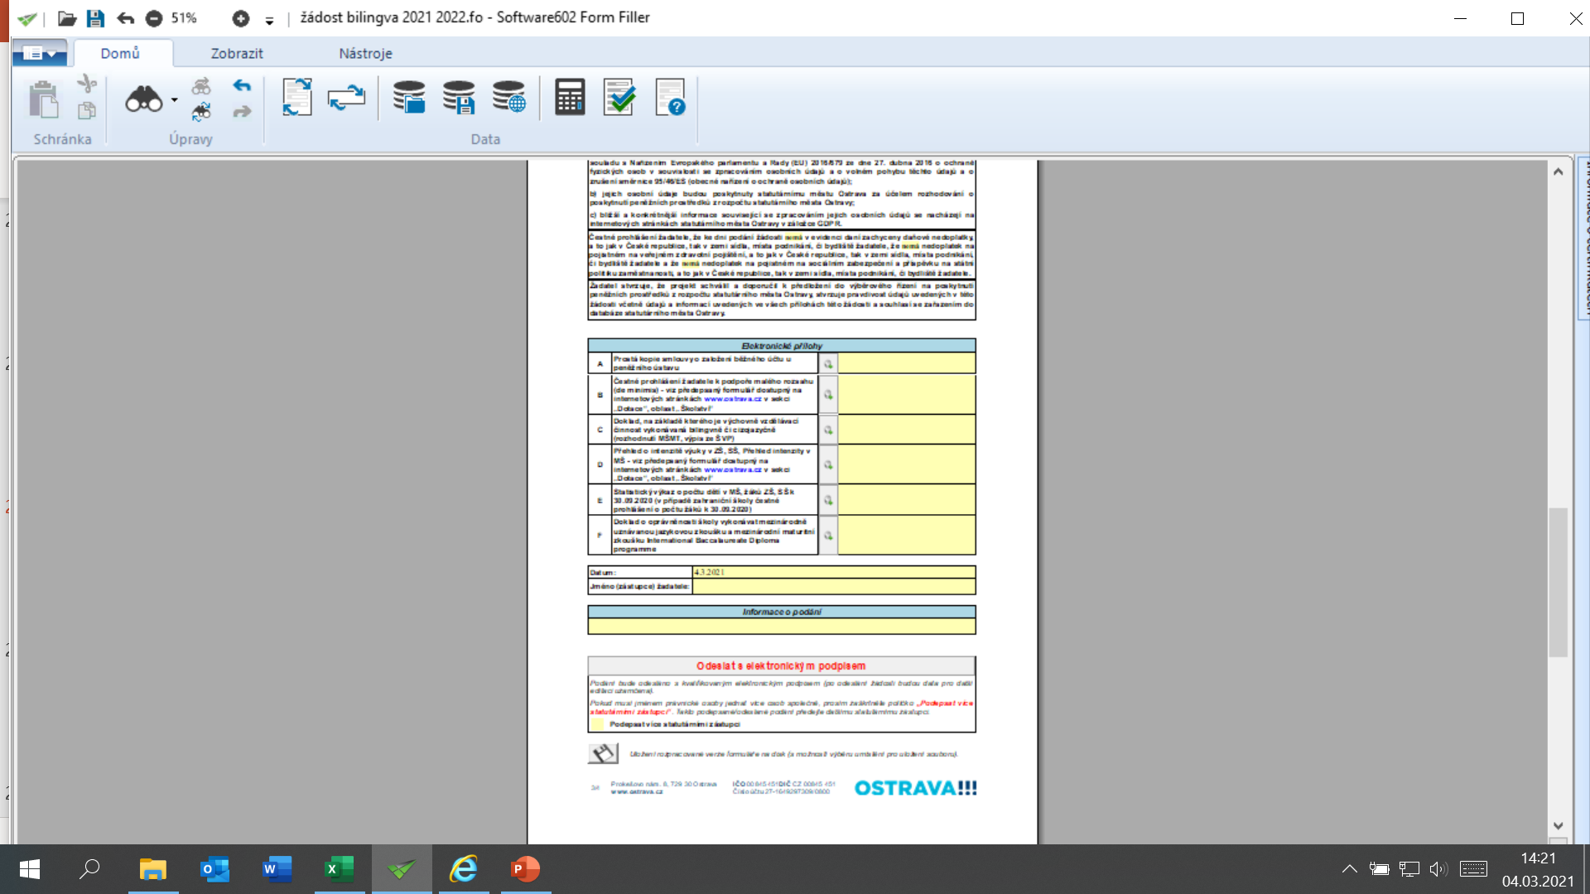
Tímto tlačítkem si můžete svoji žádost uložit

Slide 32
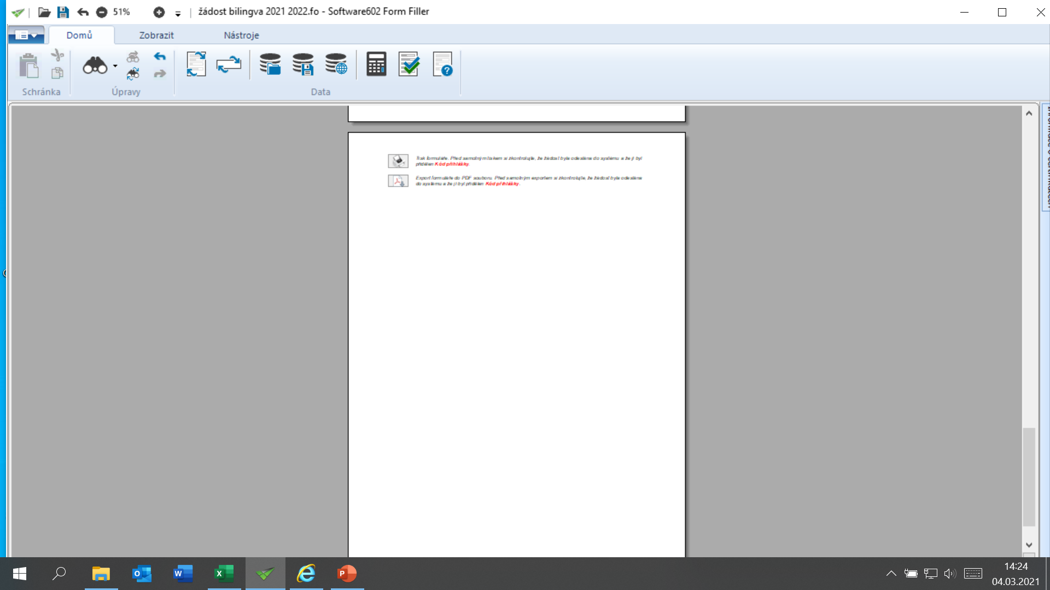
Tímto tlačítkem si můžete svoji žádost kdykoliv v průběhu vyplňování vytisknout

Slide 33
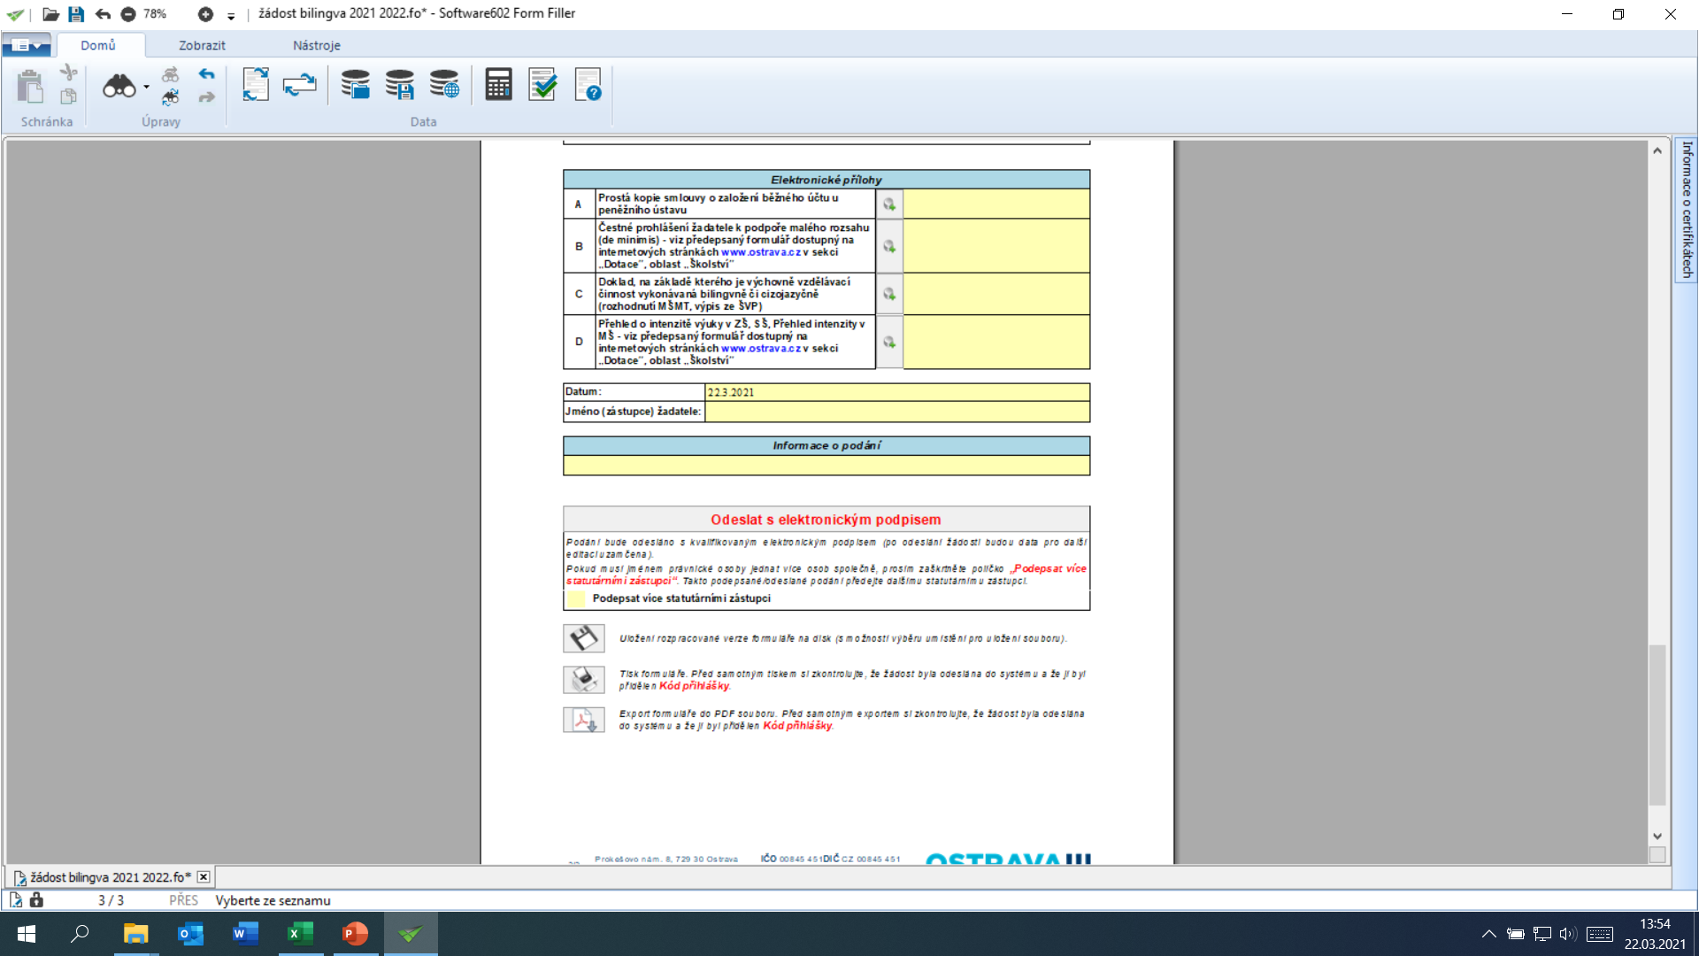
Odesláním žádosti do systému se vám automaticky vygeneruje kód žádosti, pod kterým je žádost evidována v systému.

Slide 34
Kontaktní osoba pro oblast cizojazyčné výuky Ing. Marta Chylová, mchylova@ostrava.cz, 599 443 203
Kontakty pro technickou podporu
helpdesk.dotace@ostrava.cz
telefon: 599 456 789

